Slide 1

В'язання гачком - вид рукоділля
"В'язання гачком стимулює розумову діяльність, бо при цьому масуються нервові рецептори на пальцях, котрі відповідають за розумову діяльність".

Slide 2
Тема і мета проекту:
Тема: плетіння гачком
Мета:
дізнатися про історію цього декоративно-ужиткового мистецтва
навчитися плести серветку

Slide 3
Історія виникнення в'язання гачком
Хто і коли придумав першу петельку, ніхто не знає, але вже давно відомо, що народилася ця чудо-петелька задовго до нашої ери. У Єгипті в одній з гробниць знайдена дитяча в'язана туфелька, археологи встановили, що їй більше чотирьох тисяч років. А вже на початку нашої ери техніка та принципи в'язання знаходилися на дуже високому рівні.
В'язання спочатку було чоловічим ремеслом, і чоловіки боролися з жіночою конкуренцією спеціальними договорами.
Лише пізніше, коли в'язання широко поширилося, їм стали займатися жінки. І все одно чоловіки не втратили інтересу до в'язання. У 1946 році національний американський конкурс з в'язання гачком виграв чоловік, а приз - Золотий гачок - йому вручала особисто Есте Лаудер.

Slide 4
Певний час існувала думка, що машинне в'язання витіснить ручне, однак чим більше випускалося виробів масового виробництва, тим більш цінними ставали речі, пов'язані вручну. Тому що в'язання гачком завжди очевидна унікальність, одиничність вироби.
З ХІХ століття це мистецтво стало дійсно ювелірним.
Маючи гачок та нитки можна зв'язати все що завгодно: скатертини, серветки, постільна білизна, одяг, взуття та іграшки, фіранки на вікна і рушники, килимки, сумки, капелюхи і рукавиці, ковдри, покривала і подушки, навіть деякі предмети меблів та ювелірні прикраси.

Slide 5
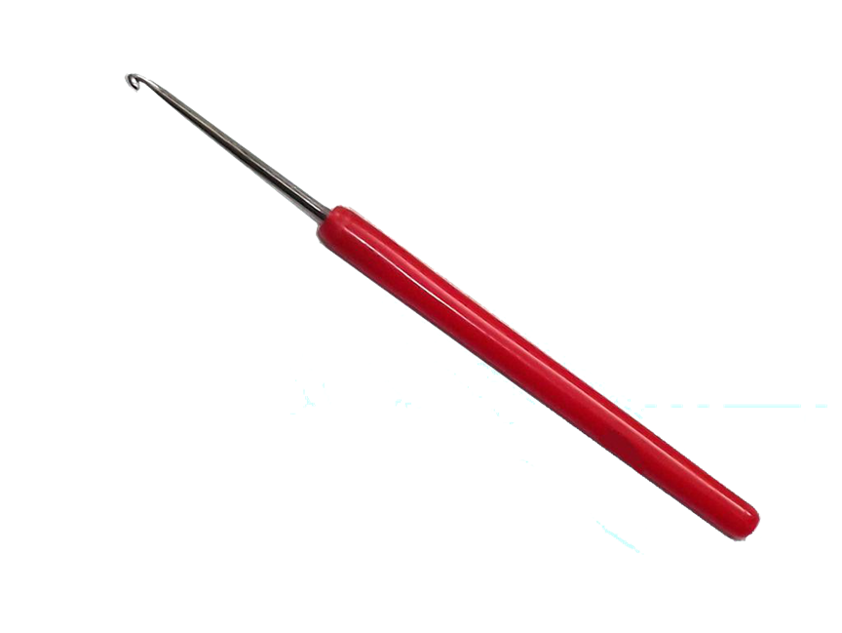
Гачок – це інструмент, який складається з ручки, стержня та голівки з борідкою
ГОЛІВКА
СТЕРЖЕНЬ
БОРІДКА
РУЧКА

Slide 6
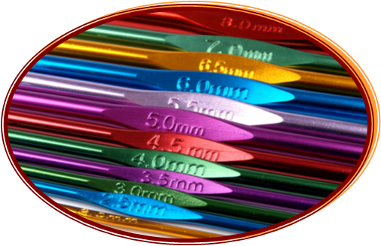
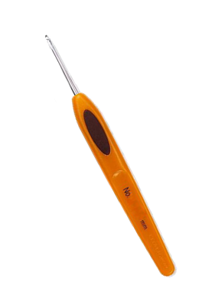
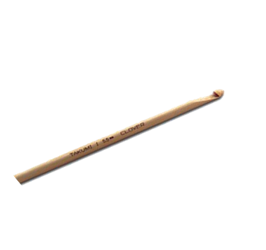
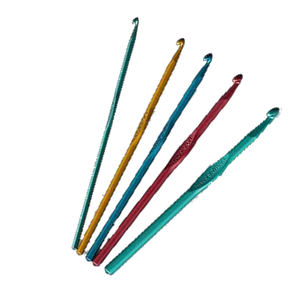
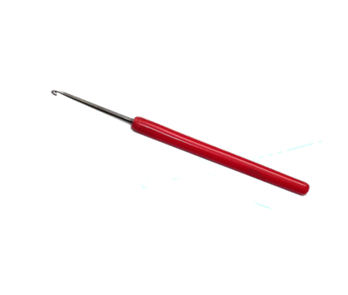
Інструменти
Гачки бувають:дерев'яні, пластмасові та металеві
Різного діаметру: від 0,5 мм до 10 мм, і довжиною 120 - 160 мм.
Гачки бувають: односторонніми і двосторонніми;
Номер гачка означає його діаметр
СТАЛЕВІ
ДЕРЕВ’ЯНІ
ПЛАСТМАСОВІ

Slide 7
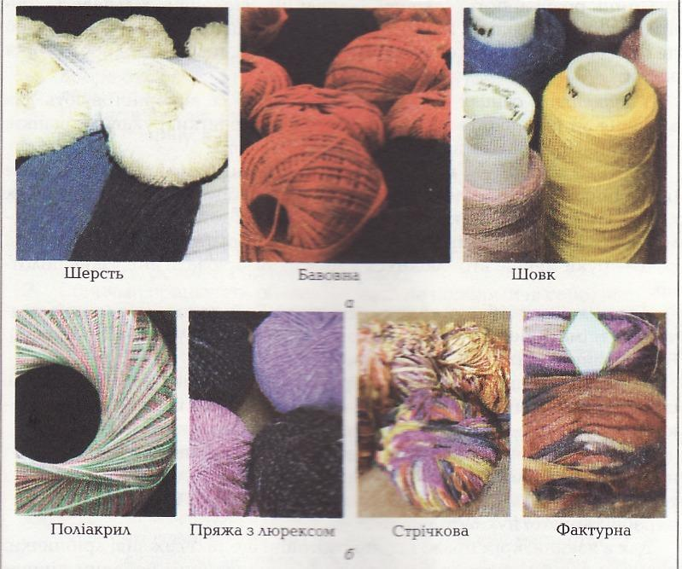
Матеріали
Для в’язання використовують різну пряжу : вовняну, синтетичну, льняну, бавовняну.
Найбільшою популярністю користується вовняна пряжа. Вона еластична і пружна, а тому вироби, виготовленні з неї, добре зберігають свою форму під час носіння.
Улітку найкраще носити в’язанні речі із бавовни і льону. Вони добре пропускають повітря і вбирають вологу.

Slide 8
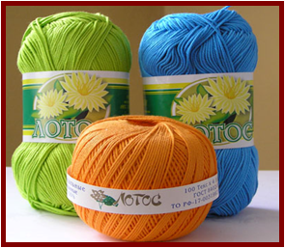
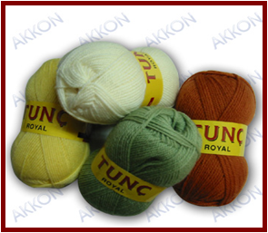
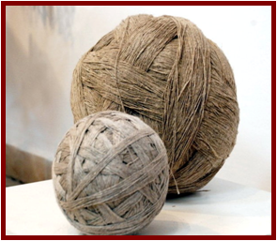
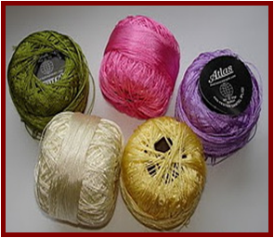
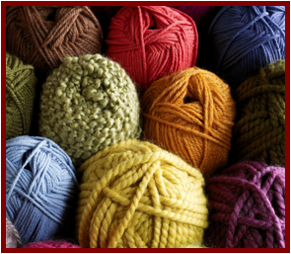
Нитки
БАВОВНЯНІ
ВОВНЯНІ
ЛЬНЯНІ
ШОВКОВІ
СИНТЕТИЧНІ

Slide 9
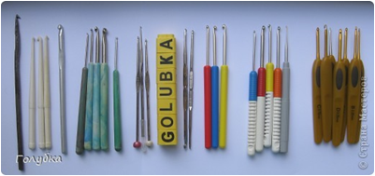
Послідовність добору інструментів та матеріалів для роботи гачком
ВИРІБ
НИТКИ
ГАЧОК
Залежно від призначення
виробу і виду узору
Відповідно до товщини
нитки

Slide 10
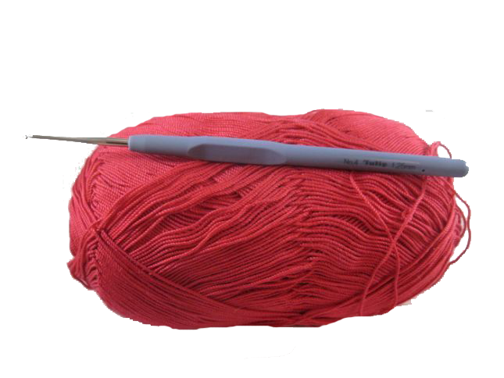
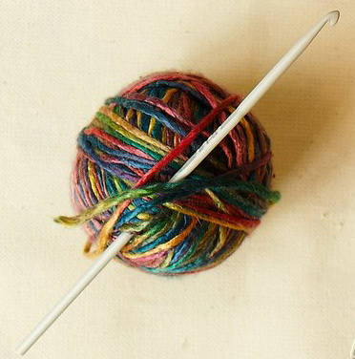
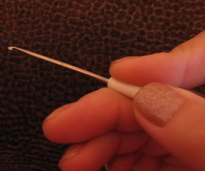
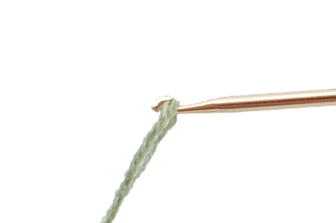
Добір гачка до нитки
Гачок діаметром 3-6 мм
Гачок діаметром 1-2 мм
Нитка повинна бути у півтори рази товща від товщини
гачка у місці заглиблення біля борідки гачка

Slide 11
Правила безпечної праці
В’язати слід, сидячи на стільці із спинкою.
Не нахилятися низько над в’язанням і не сутулитися.
Не слід забувати, що гачок досить гострий і може поранити вас і тих, хто знаходиться поряд.
Не можна сидіти близько один біля одного під час в’язання.
Не можна носити гачок у пластикових пакетах, а в сумці їх слід розміщувати на дні горизонтально.
Клубки з нитками розміщувати у спеціальних пластмасових ємностях або у коробці чи кошику.

Slide 12
Заповіді в'язальниці
1. Визначитися з самим виробом - що будемо плести.
2. Необхідно правильно підібрати нитку або нитки і гачок.
3. Гачок підберіть залежно від узору, який будете в'язати і від товщини пряжі. Занадто товстий гачок буде в'язати "рідке" і пухке полотно, занадто тонкий - дуже щільне полотно, та й в'язати ним буде дуже незручно.
4. При виборі гачка, врахуйте, що робоче заглиблення гачка - напрямлювач нитки - повинен бути в 1,5-2 рази менше товщини нитки.

Slide 13
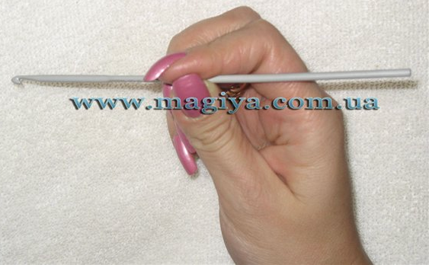
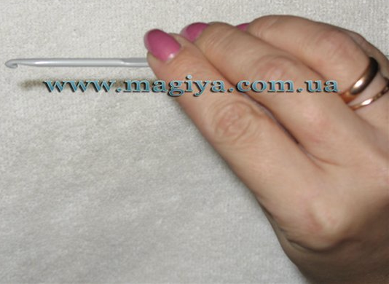
Способи тримання гачка
В'язальний гачок, можна
взяти як олівець
або як в'язальну спицю.
              Зазвичай вибирають той спосіб, який здається більш зручним і легким.

Slide 14
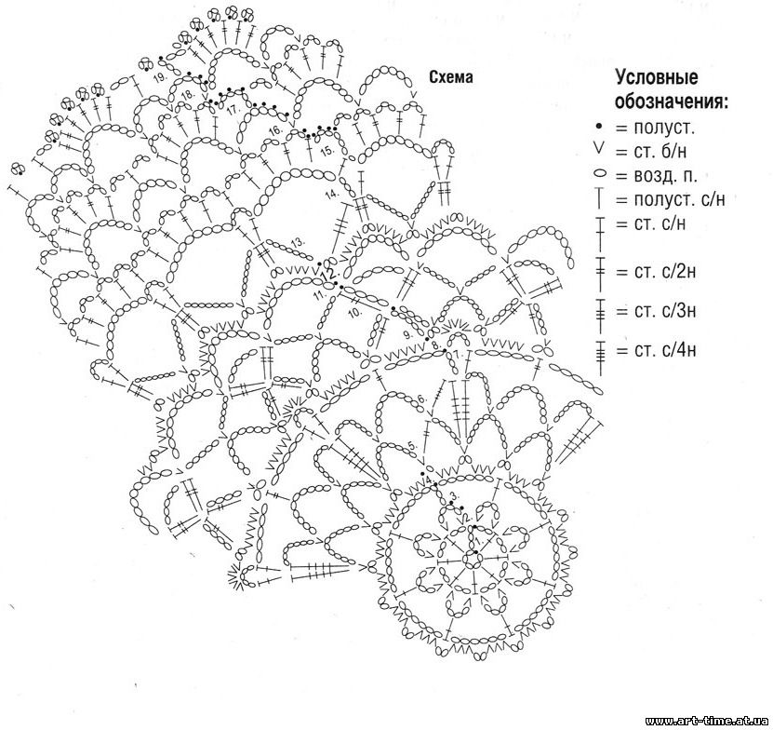
Виготовлення серветки
1.Схема

Slide 15
2.Умовні позначення
Повітряна петля
Ланцюжок з повітряних петель
Стовпчик без накиду
Півстовпчик з накидом
Стовпчик з накидом

Slide 16
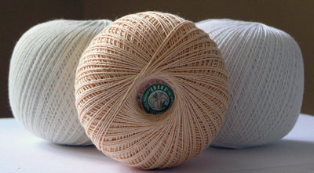
3.Матеріал для серветки
Біла бавовняна нитка
1-3 мм
Гачок діаметром 0.5-1 мм

Slide 17
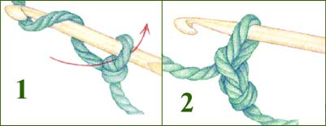
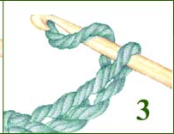
4.Плетіння серветки
Ланцюжок з повітряних петель:
При виконанні ланцюжка вводи в петлі гачок так, щоб він проходив між двома нитками однієї петлі і частина петлі була б під гачком.
Намагайтеся вив'язувати петлі рівномірно

Slide 18
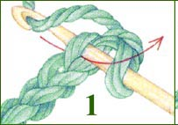
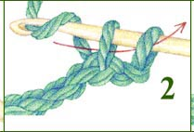
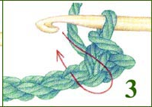
Стовпчик без накиду
введіть гачок в другу повітряну петлю від гачка, підхопіть робочу нитку і витягніть петлю .
Знову підхопіть гачком нитку і протягніть її через дві петлі, що знаходяться на гачку (рис.2).
Ведіть гачок у наступну повітряну петлю (рис.3).

Slide 19
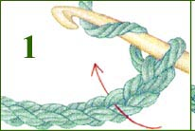
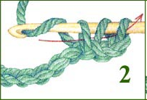
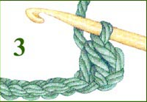
Напівстовпчик з накидом
зробити накид, ввести гачок у третю від кінця петлю і витягнути петлю.
Ще раз підхопити гачком нитку і протягнути її через усі три, що знаходяться на гачку петлі.
Зробити накид і ввести гачок у наступну повітряну петлю. При в'язанні трикотажного полотна напівстовпчиками з накидом гачок вводять за обидві стінки петлі.

Slide 20
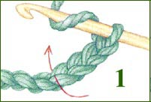
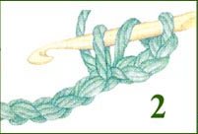
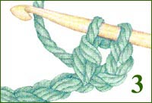
Стовпчик з накидом
після початку в'язання зробити накид, ввести гачок у четверту від кінця петлю ;
витягнути петлю, знову підхопити нитку і протягнути її через дві перші петлі;
тепер на гачку знаходяться дві петлі. Ще раз підхопити гачком нитку і протягнути її через петлі, що залишилися на гачку. Зробити накид і ввести гачок у наступну повітряну петлю. Починаючи з другого ряду, гачок вводять за обидві стінки петлі .

Slide 21
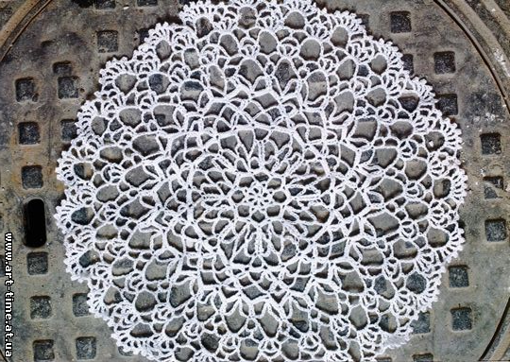
Готова серветка

Slide 22
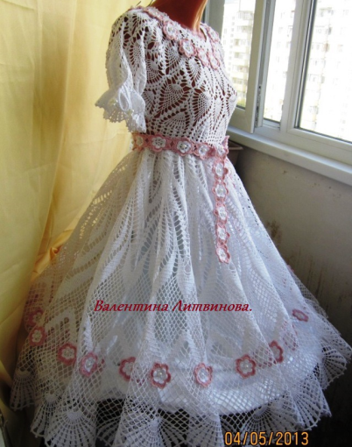
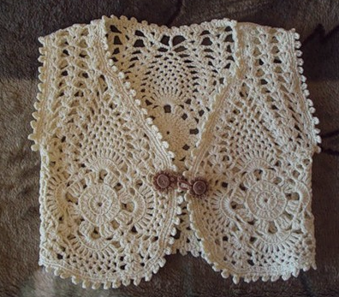
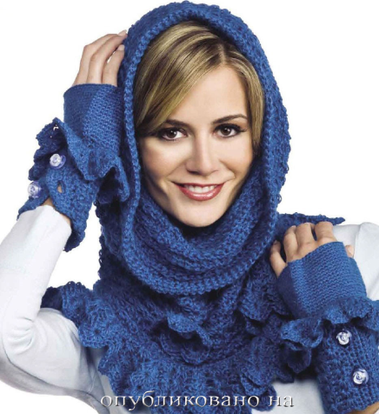
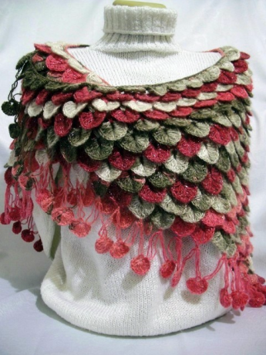
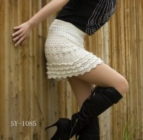
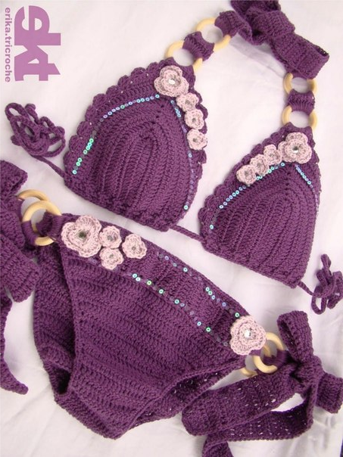
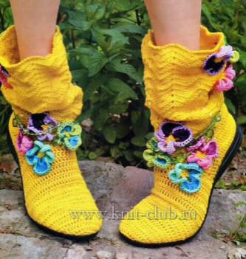
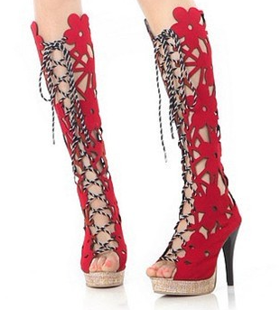
Вироби в'язані гачком
Види одягу

Slide 23
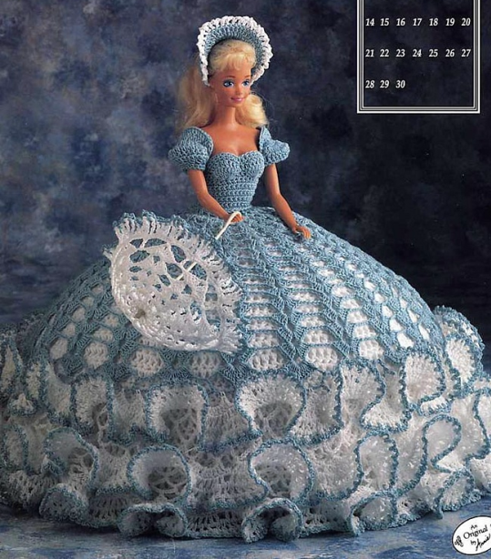
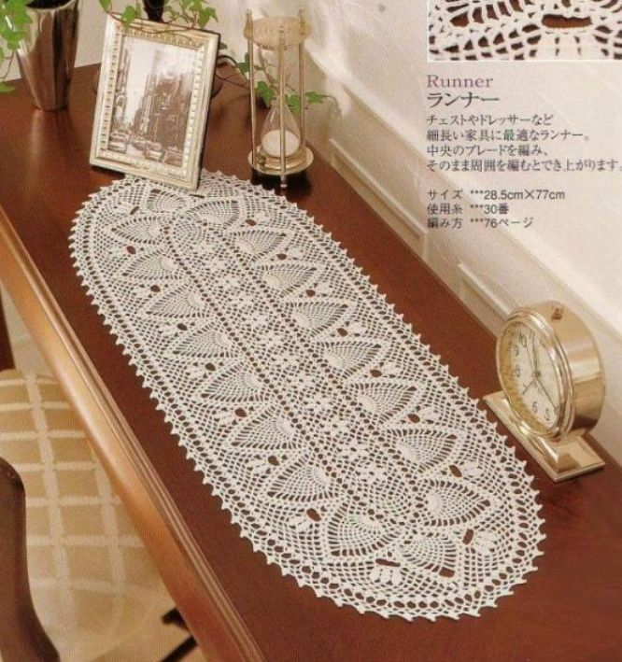
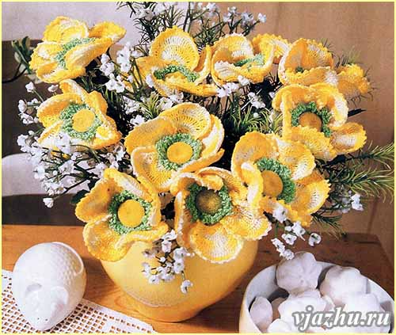
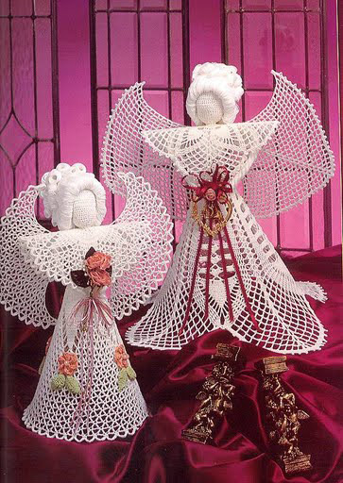
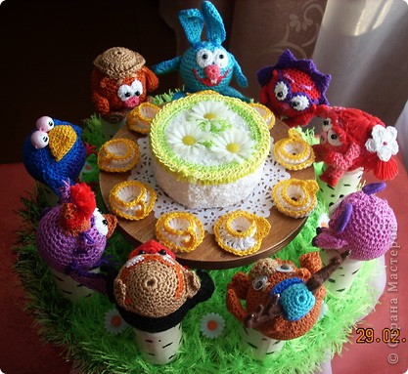
Вироби ужиткового характеру

Slide 24
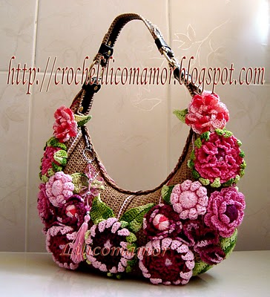
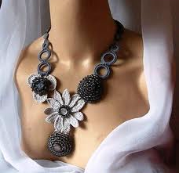
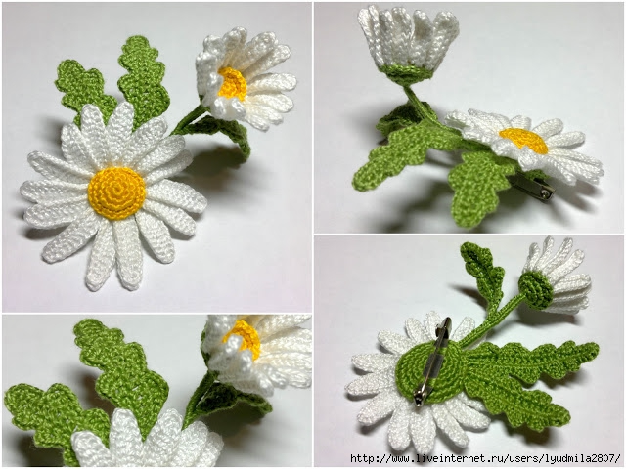
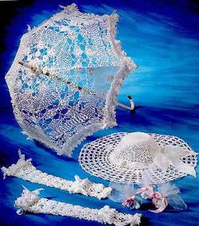

Аксесуари

Slide 25
Дякую за увагу!

